Slide 1

PLANIFYAI
-Benjamin Zuñiga
-Damián Olave
-Benjamin Zuñiga

Slide 2
PROBLEMA
Muchas veces tenemos problemas para poder organizar salidas tanto como en grupos familiares, amigos, compañeros de trabajo, entre otros. Para esto llega PlanifyAI para poder dar una solución tecnológica a este tipo de problemas

Slide 3
SOLUCION
La solución propuesta para este problema es crear una aplicación móvil, la cual contara con múltiples funciones.

Slide 4
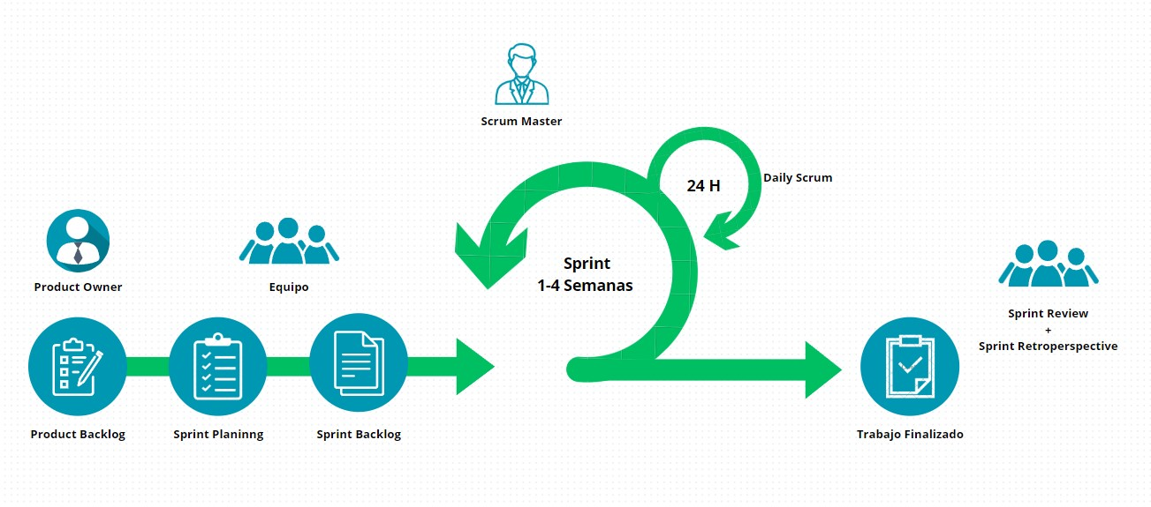
METODOLOGIA

Slide 5
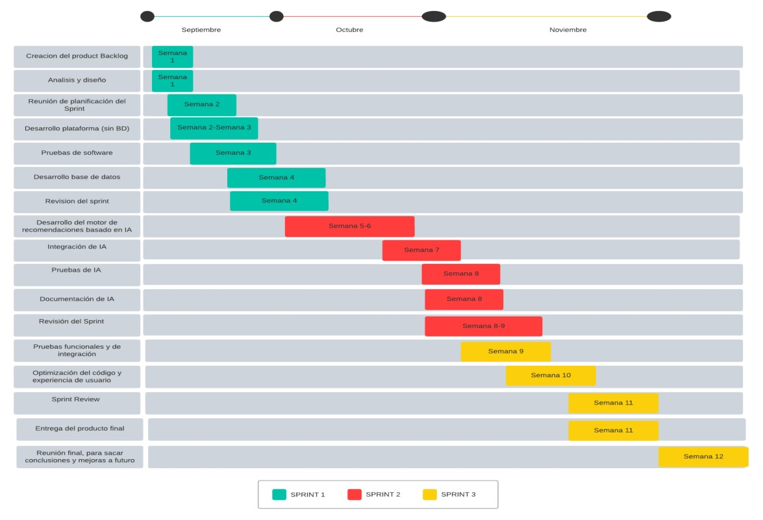
CARTA GANNT

Slide 6
HISTORIAS DE USUARIO
1.- Como usuario registrado: Nesecito que la aplicación que me de sugerencias de lugar.
2.- Como usuario registrado: Necesito tener un grupo dentro de la aplicación, para poder crear panoramas con mis amigos.
3.- Como usuario registrado: Necesito tener mi perfil y poder editarlo.
4.- Como usuario registrado: Necesito cambiar mi contraseña.
5.- Como usuario registrado: Necesito tener mi perfil y poder editarlo.
6.- Como usuario registrado: Nesecito que la aplicación me sugiera actividades.
7.- Como usuario registrado: Nesecito tener una Notificación de eventos programados.
8.- Como usuario registrad: Nesecito tener un Estado de salida .
9.- Como usuario registrado: Nesecito poder agregar amigos en la aplicación para interactuar con ellos.
10.- Como usuario registrado: Nesecito ver los últimos panoramas realizados para saber que actividades hice con mis amigos.
11.- Como usuario registrado: Nesecito asignar un presupuesto personal para cada panorama.

Slide 7
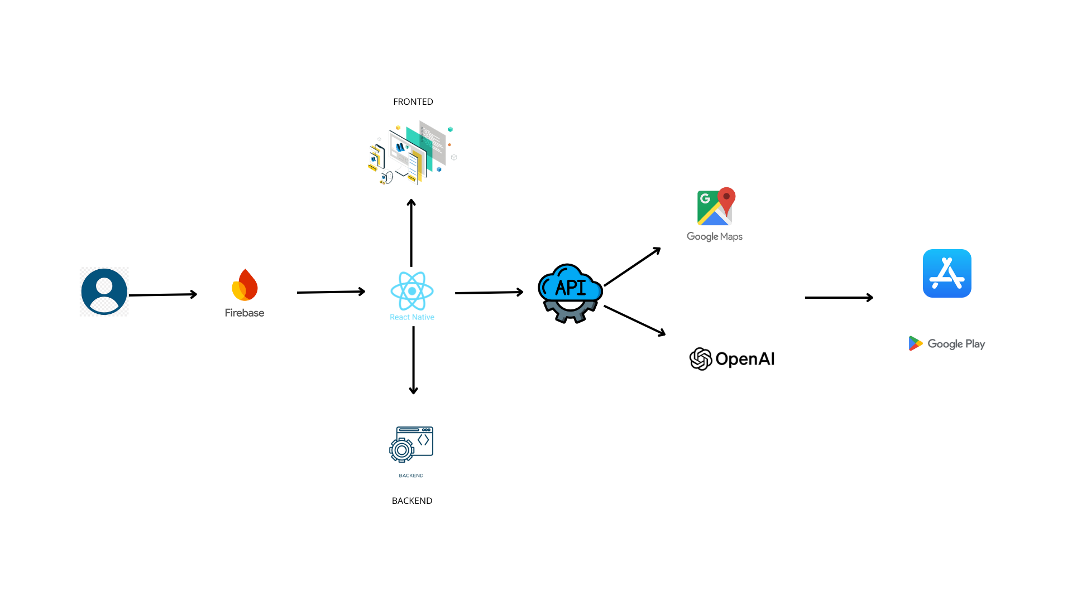
DIAGRAMA DE ARQUITECTURA

Slide 8
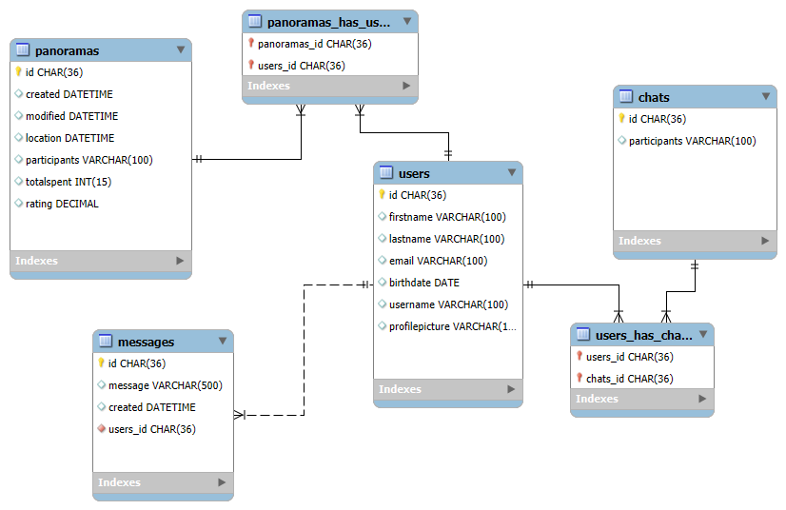
MODELO RELACIONAL BASE DE DATOS

Slide 9





STACK TECNOLOGICO

Slide 10
CONCLUSION

